Slide 1
MASINAELEMENDID - PROJEKT
Harjutustund
Istu analüüs ja süntees
Mõõteahelad ja nende võrdlus
A. Sivitski, Masinaelemendid Taltech Mehaanika ja tööstustehnika instituut

Slide 2
MASINAELEMENDID
Harjutustund
Tunni kava
Istu analüüs ja süntees
Ülesanne 1. Istu analüüsi ja tõenäosed lõtku (pingu) arvväärtused
Ülesanne 2. Istu sünteesi näide
Mõõteahelad
Ülesanne 3. Mõõteahelate arvutuste näited
Kordamisküsimused
A. Sivitski, Masinaelemendid
Notes:
2

Slide 3
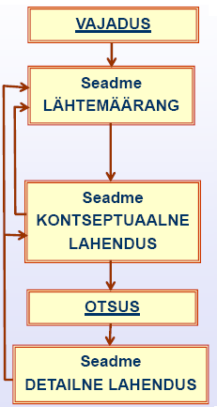
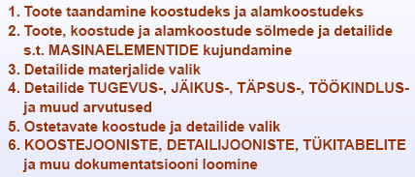
Masinaelementide konstrueerimise alused
Konstrueerimis-protsessi üldised faasid
Priit Põdra, Masinaelemendid I loengumaterjal, 2011
A. Sivitski, Masinaelemendid
Notes:
3

Slide 4
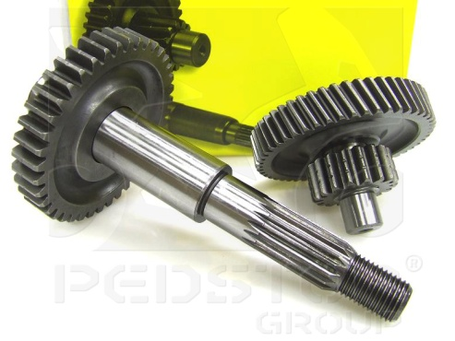
1. Istu analüüs ja süntees
Ülesanne 1. Istu analüüs ja tõenäosed lõtku
(pingu) arvväärtused
Antud ist Ø160 H7/r6 – pressliite ist.
Millise istu tüübiga on tegemist (ava- või võllipõhine)?
Millised detailid moodustavad istu?
Kas vaadeldav ist on ISO 286-1:2010 standardi soovitatud istude hulgast? (kohendada ist vastavalt standardile).
Läbi viia istu analüüs. Leida istu tolerants. Määrata piirlõtkud või piirpingud. Järeldada mis tüüpi istuga on tegemist.
Teha istu analüüsi skeem (mõõtkavas).
Leida tõenäosed lõtku (pingu) arvväärtused.
A. Sivitski, Masinaelemendid
Notes:
4

Slide 5
1. Istu analüüs ja süntees
Ülesanne 1. Istu analüüs ja tõenäosed lõtku
(pingu) arvväärtused
Ist Ø160 H7/r6
Tegemist on avapõhise istuga, kuna ava põhihälve on H ja seega ava alumine piirhälve (põhihälve) võrdub nulliga.
Istu moodustavad: ava – reduktori hammasratta rummu ava; võll – reduktori võll;
ISO 286-1:2010 standardi soovitatud ist – Ø160 H7/r6.
A. Sivitski, Masinaelemendid
Notes:
5

Slide 6
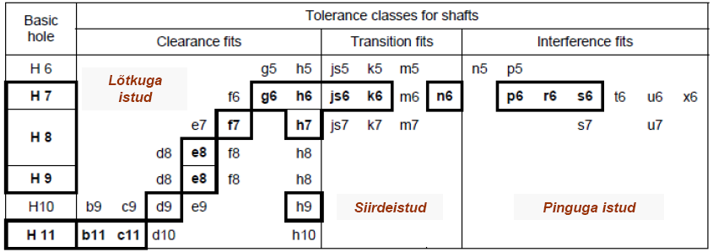
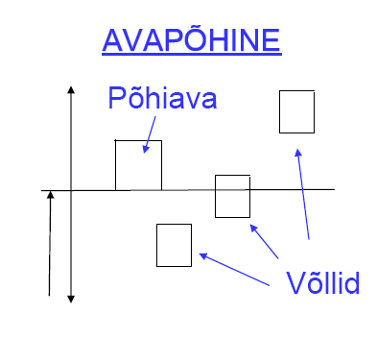
1. Istu analüüs ja süntees
Eelistatud avapõhised istud (ISO 286-1:2010)
Priit Põdra, Masinaelemendid I loengumaterjal, 2011
A. Sivitski, Masinaelemendid
Notes:
6

Slide 7
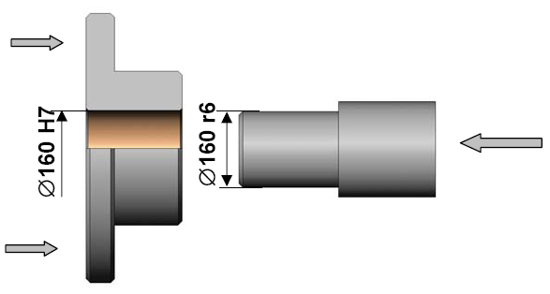
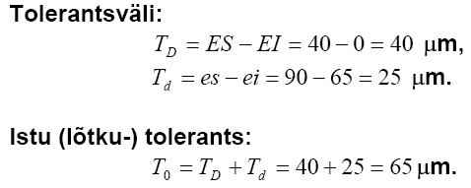
1. Istu analüüs ja süntees
Ülesanne 1. Istu analüüs ja tõenäosed lõtku
(pingu) arvväärtused
4. Istu Ø160 H7/r6 analüüs
27.01.2019
A. Sivitski, Masinaelemendid
Notes:
7

Slide 8
1. Istu analüüs ja süntees
Ülesanne 1. Istu analüüs ja tõenäosed lõtku
(pingu) arvväärtused
4. Istu Ø160 H7/r6 analüüs
A. Sivitski, Masinaelemendid
27.01.2019
Notes:
8

Slide 9
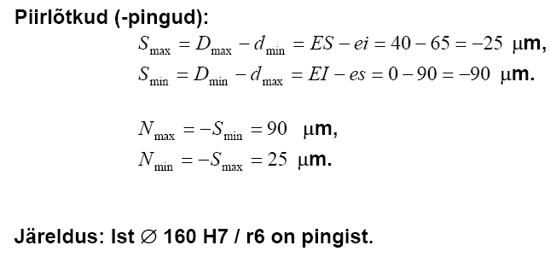
1. Istu analüüs ja süntees
Ülesanne 1. Istu analüüs ja tõenäosed lõtku
(pingu) arvväärtused
4. Istu Ø160 H7/r6 analüüs
27.01.2019
A. Sivitski, Masinaelemendid
Notes:
9

Slide 10
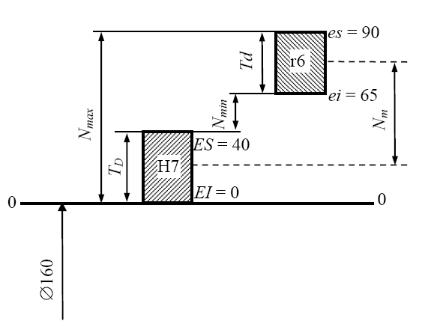
1. Istu analüüs ja süntees
Ülesanne 1. Istu analüüs ja tõenäosed lõtku
(pingu) arvväärtused
5. Istu Ø160 H7/r6 analüüsi skeem
[μm]
A. Sivitski, Masinaelemendid TTÜ Mehaanika ja tööstustehnika instituut
Notes:
10

Slide 11
1. Istu analüüs ja süntees
Ülesanne 1. Istu analüüs ja tõenäosed lõtku
(pingu) arvväärtused
Tõenäosed piirpingud – ist Ø160 H7/r6
Kui käsitleda tegelikke mõõtmeid juhuslike suurustena, siis lähtudes normaal-jaotusseadusest võib lugeda tõenäose tolerantsi hajumisvälja võrdseks 6σ. Kui võtta kõlblike detailide saamise tõenäosuseks 0,9973, siis
tõenäone pingu tolerants:
lõtkistu korral suurim ja vähim lõtk arvutatakse seostega:
pingistu korral suurim ja vähim ping arvutatakse seostega:
siirdeistu korral suurim lõtk ja ping arvutatakse seostega:
Tegur Cp sõltub tõrketa töö tõenäosusest:
P 0,999 0,99 0,98 0,97 0,95 0,9
Cp 0,5 0,39 0,34 0,31 0,27 0,2
A. Sivitski, Masinaelemendid
27.01.2019
Notes:
11

Slide 12
1. Istu analüüs ja süntees
Ülesanne 1. Istu analüüs ja tõenäosed lõtku
(pingu) arvväärtused
6. Tõenäosed piirpingud - ist Ø160 H7/r6
pingu tolerants tõenäosusega 0,9973:
μm
suurim ja vähim ping tõenäosusega 0,9973 arvutatakse seostega:
μm (teor.–ne 90 μm)
μm (teor.–ne 25 μm)
μm
Tegur Cp =0,5, kui P =0,99 (sõltub tõrketa töö tõenäosusest):
P 0,999 0,99 0,98 0,97 0,95 0,9
Cp 0,5 0,39 0,34 0,31 0,27 0,21
A. Sivitski, Masinaelemendid
27.01.2019
Notes:
12

Slide 13
1. Istu analüüs ja süntees
Ülesanne 2. Istu sünteesi näide
Istu tolerants:
Kui võtta esimeses lähenduses T_{D} = T_{d} ,siis
ja
Kui võtta kõlblike detailide saamise tõenäosuseks 0,9973, siis
siis
Seega tuleb ava või võlli standardtolerantsi otsida 0,5 ... 0,7 piires istutolerantsist.
Suuruse T ja nimimõõtme järgi leitakse ISO286 tabelist lähimad standardtolerantsid, siis otsustatakse millise tolerantsijärgu (IT) juurde jääda. Vahemikus IT5 ... IT12 võetakse võll sageli avast ühe tolerantsijärgu võrra täpsem.
Järgnevalt määratakse ava- või võllisüsteemi põhidetaili tolerantsivälja.
Teise detaili tolerantsivälja asend leitakse ISO286 põhihälvete tabelist rahuldamaks parimal viisil piirlõtkude (pingude) väärtusi.
A. Sivitski, Masinaelemendid
27.01.2019
Notes:
13

Slide 14
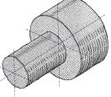
1. Istu analüüs ja süntees
Ülesanne 2. Istu sünteesi näide
Antud nimimõõde Ø160 mm ning vajalikud piirpingud N_{min}= 17µm ja N_{max} = 85 µm, avasüsteem. Leida sobiv pressliite standardist.
Pressliite kontakti survepinge (kontakksurve p) sõltuvub pingust !!!
Võlli kontaktpinna survepingest (kontakksurve p) tuleneb kontakti hõõrdejõud!!!
Pressliide
Pressliide
27.01.2019
A. Sivitski, Masinaelemendid
Notes:
14

Slide 15
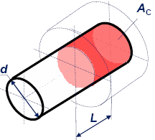
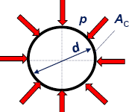
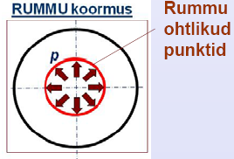
1. Istu analüüs ja süntees
Ülesanne 2. Istu sünteesi näide
Pressliite kontakti SURVEPINGE sõltuvub pingust!!!
Pressliide
Võlli kontaktpinna survepingest tuleneb kontakti hõõrdejõud
Pressliide kontaktpind
PRESSLIITES tekivad suured pinged, mis võivad põhjustada liitepindade plastseid deformatsioone ja detailide väsimuspurunemise. Seega tuleb sätestada kontaktsurve p väärtuse piirang.
A. Sivitski, Masinaelemendid
27.01.2019
Notes:
15

Slide 16
1. Istu analüüs ja süntees
Ülesanne 2. Istu sünteesi näide
Antud nimimõõde Ø160 mm ning vajaliku piirpingud N_{min}= 17µm ja
N_{max} = 85 µm, avasüsteem. Leida sobiv pressliite standardist.
Istu tolerants: μm
μm
Kui võtta kõlblike detailide saamise tõenäosuseks 0,9973, siis
μm
ISO 286 piirhälbete tabelitest leiame IT6=25 μm, IT7=40 μm ja IT8=63 μm.
Valime IT7 ja avasüsteemi. Valides põhiavaks H7, saab istu analüüsi skeemi järgi:
EI = 0 ja ES = +T_{D} = 40 μm
Siis võlli põhihälve:
ei = T_{D} + N_{min} = 40 + 17 = 57 μm
Võlli IT peaks olema IT6. Sellele lähim standartne põhihälve on r6, mille ei = 65 μm.
27.01.2019
A. Sivitski, Masinaelemendid
Notes:
16

Slide 17
1. Istu analüüs ja süntees
Ülesanne 2. Istu sünteesi näide
Antud nimimõõde Ø160 mm ning vajaliku piirpingud N_{min}= 17µm ja N_{max} = 85 µm, avasüsteem. Leida sobiv pressliite standardist.
Võttes istuks Ø160 H7 / r6 saame:
EI = 0, ES = 40 μm, ei = 65 μm, es = 90 μm
Kontrollime, kui suured on selle valitud pingistu Ø160 H7 / r6 pingud:
N_{min} = ei – ES = 65 – 40 =25 μm; N_{max} = es = 90 μm
(nõutud oli N_{min}=17µm ja N_{max} = 85 µm)
Pingud on etteantud pisut suuremad. Pressistu puhul võib ping pisut suurem olla, kui ei teki juba rummu lõhkimineku ohtu.
Vastus: antud pressliite puhul sobilik pingist on Ø160 H7 / r6
A. Sivitski, Masinaelemendid
27.01.2019
Notes:
17

Slide 18
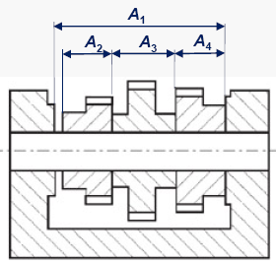
2. Mõõteahelad ja nende võrdlus
Mõõteahela mõiste
Mitme detaili kokkusobivuse tagamiseks tuleb arvestada nende detailide tolerantsidega.
Mõõteahel on kinnise kontuuri moodustav mõõtmete kogum.
Mõõteahel:
koosneb lülidest ja lülide vähim arv on kolm;
sulgeva lüli väärtused sõltuvad kõigi ülejäänud lülide väärtustest ja need saadakse komponentide koostamisel või detailide töötlemisel viimasena.
A_{0 on} sulgev lüli
Telglõtku arvutus
A. Sivitski, Masinaelemendid
27.01.2019
Notes:
18

Slide 19
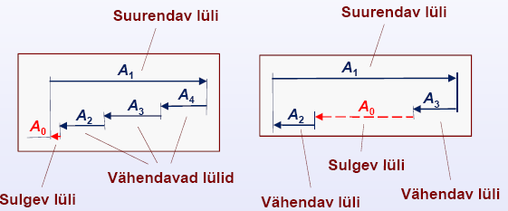
2. Mõõteahelad ja nende võrdlus
Mõõteahela arvutusmeetodid
1. MAX-MIN ehk HALVIMA JUHU meetod;
2. TÕENÄOSUSLIK meetod
MIN-MAX meetodi põhimõte:
Sulgeva lüli ülemine hälve võrdub siis suurendavate lülide ülemiste hälvete summa ja vähendavate lülide alumiste hälvete summa vahega;
Sulgevalüli alumine hälve suurendavate lülide alumiste hälvete summa ja vähendavate lülide ülemiste hälvete summa vahega.
Lõpplüli tolerants võrdub ahela kõigi ülejäänud lülide tolerantside summaga.
27.01.2019
A. Sivitski, Masinaelemendid
Notes:
19

Slide 20
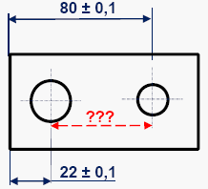
2. Mõõteahelad ja nende võrdlus
Ülesanne 3. Mõõteahela arvutuse näide
MIN-MAX meetod
Sulgeva lüli ülemine hälve võrdub siis suurendavate lülide ülemiste hälvete summa ja vähendavate lülide alumiste hälvete summa vahega;
Sulgevalüli alumine hälve suurendavate lülide alumiste hälvete summa ja vähendavate lülide ülemiste hälvete summa vahega.
Lõpplüli tolerants võrdub ahela kõigi ülejäänud lülide tolerantside summaga.
Telgede vahe piirmõõtmed
MÕÕTAHEL avade
telgedevahe A₀
arvutamiseks
Avade telgede vahe
27.01.2019
A. Sivitski, Masinaelemendid TTÜ Mehaanika ja tööstustehnika instituut
Notes:
20

Slide 21
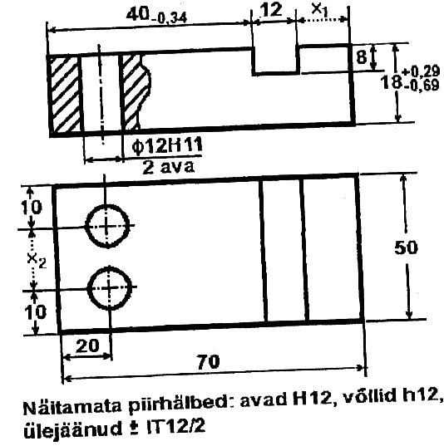
2. Mõõteahelad ja nende võrdlus
Ülesanne 3. Mõõteahela arvutuse näiteid
MIN-MAX meetod
Antud detail kahes vaates
koos mõõtmetega. Et
projekteerida sellega
liituvaid detaile ja
koostada tehnoloogijaid,
otsitakse näiteks:
soone parema serva
kaugust paremast otsast x₁;
2) avade tsentrite
vahekaugust x₂;
27.01.2019
A. Sivitski, Masinaelemendid
Notes:
21

Slide 22
2. Mõõteahelad ja nende võrdlus
Ülesanne 3. Mõõteahela arvutuse näiteid
MIN-MAX meetod
Kirjutatakse välja standardtolerantsid vastavalt joonisel tähistatule ja üldmärkusele joonise all, saades:
Avad: 12^{+0,18} mm; Ø12H11 = 12^{+0,11} mm
Võllid: 50_{-0,25} mm; 70_{-0,30} mm
Ülejäänud pinnad:
8 ± 0,15/2 = 8 ± 0,075 mm;
10 ± 0,15/2 = 10 ± 0,075 mm;
20 ± 0,21/2 = 20 ± 0,105 mm.
27.01.2019
A. Sivitski, Masinaelemendid
Notes:
22

Slide 23
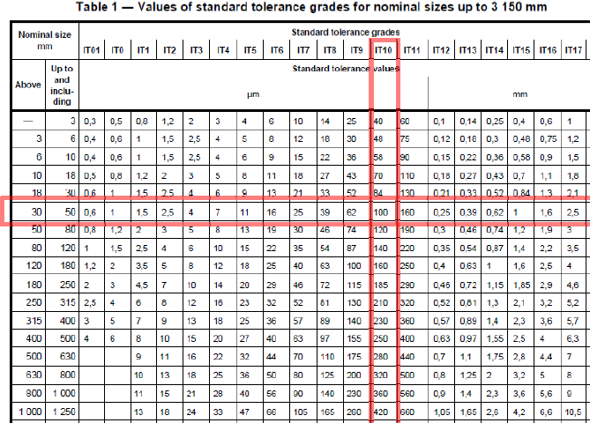
2. Mõõteahelad ja nende võrdlus
Ülesanne 3. Mõõteahela arvutuse näiteid
MIN-MAX meetod
Priit Põdra, Masinaelemendid I loengumaterjal, 2011
A. Sivitski, Masinaelemendid
27.01.2019
Notes:
23

Slide 24
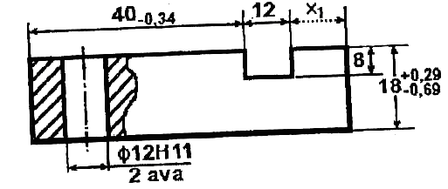
2. Mõõteahelad ja nende võrdlus
Ülesanne 3. Mõõteahela arvutuse näiteid
MIN-MAX meetod
Koostatakse mõõteahela skeem sulgeva lüli A₀ leidmiseks (vt joonis).
A₀ – soone paremaserva kaugus otsast x₁.
A₃ – suurendav lüli;
A₁ ja A₂ – vähendavad lülid.
Järgnevalt kasutame suurendava või vähendava lüli märkimise lihtsustamiseks (suunamärkide tähistamiseks) miinusmärki vahetult mõõtarvu ees, pluss jääb aga märkimata.
A₁ = -12^{+0,18} mm; A₂ = - 40_{-0,34} mm;
A₃ = 70 _{-0,30} mm
Kuna kõikide ahela nimimõõtmete märki arvestav summa on kinnise kontuuri tõttu kahtlemata null:
A₃ – A₁ – A₂ – A₀ = 0 =>
A₀ = -12 - 40 + 70 = 18 mm
70
27.01.2019
A. Sivitski, Masinaelemend
Notes:
24

Slide 25
2. Mõõteahelad ja nende võrdlus
Ülesanne 3. Mõõteahela arvutuse näiteid
MIN-MAX meetod
Kui A₁ = -12^{+0,18} mm; A₂ = - 40_{-0,34} mm; A₃ = 70 _{-0,30} mm
Siis teadaolevate lülide piirhälbed ja tolerantsid:
Es₁ = 180 μm; Ei₁ = 0; T₁ = 180 μm; Em₁ = (Es₁+Ei₁)/2 = 90 μm; (-1)
Es₂ = 0; Ei₂= - 340 μm; T₂ = 340 μm; Em₂ = (Es₂+Ei₂)/2 = -170 μm; (-1)
Es₃ = 0; Ei₃= - 300 μm; T₃ = 300 μm; Em₃ = (Es₃+Ei₃)/2 = -150 μm; (+1)
Sulgeva lüli tolerants T₀:
T₀ = T₁+T₂+T₃ = 180 + 340 + 300 = 820 μm
Sulgeva lüli keskhälve Em₀:
Em₀ = (-1)∙Em₁ + (-1)∙Em₂ + 1∙Em₃ =
(-1)∙90 + (-1)∙(-170) + 1∙(-150) = -70 μm
Seega sulgeva lüli piirhälbed on:
ES₀ = Em₀ + T₀/2 = -70 + 820/2 = 340 μm;
EI₀ = Em₀ - T₀/2 = -70 -820/2 = - 480 μm
Vastus: soone parema serva kaugus otsast on 18^{+0,34} mm.
^{-0,48}
27.01.2019
A. Sivitski, Masinaelemendid
Notes:
25

Slide 26
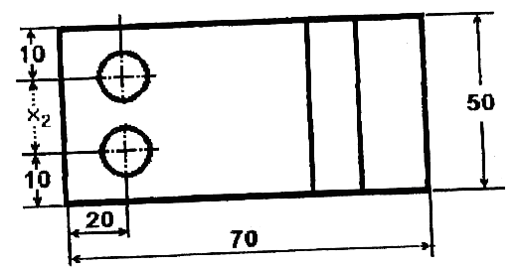
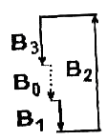
2. Mõõteahelad ja nende võrdlus
Ülesanne 3. Mõõteahela arvutuse näiteid
MIN-MAX meetod
B₀ –avade tsentrite vahe x₂. B₂ – B₁ - B₃ - B₀ =0 => B₀ = -10 - 10 + 50 = 30 mm
B₂ – suurendav lüli;
B₁ ja B₃ – vähendavad lülid.
Kui B₁ = -10±0,075 mm; B₂ = 50_{-0,25} mm; B₃ = -10±0,075 mm
Siis teadaolevate lülide piirhälbed ja tolerantsid:
Es₁ = 75 μm; Ei₁ = -75 μm; T₁ = 150 μm; Em₁ = 0 μm; (-1)
Es₂ = 0; Ei₂= - 250 μm; T₂ = 250 μm; Em₂ = -125 μm; (+1)
Es₃ = 75; Ei₃= - 75 μm; T₃ = 150 μm; Em₃ = 0 μm; (-1)
Sulgeva lüli tolerants T₀:
T₀ = T₁+T₂+T₃ = 150 + 250 + 150 = 550 μm
Sulgeva lüli keskhälve Em₀:
Em₀ = (-1)∙Em₁ + 1∙Em₂ + (-1)∙Em₃ =
(-1)∙0 + 1∙(-125) + (-1)∙0 = -125 μm
Seega sulgeva lüli piirhälbed on:
ES₀ = Em₀ + T₀/2 = -125 + 550/2 = 150 μm;
EI₀ = Em₀ - T₀/2 = -125 -550/2 = - 400 μm
Vastus: avade tsentrite vahe on 30^{+0,15} mm.
^{-0,40}
A. Sivitski, Masinaelemendid
27.01.2019
Notes:
26

Slide 27
2. Mõõteahelad ja nende võrdlus
Ülesanne 3. Mõõteahela arvutuse näide
MIN-MAX meetod
Lugeda iseseisvalt Tiit Tiidemann, Mõõtmed ja tolerantsid, lk 47 – 51.
Näide 3.2. Võlli astme ja laagri vahelise pikilõtku arvutus mõõteahela min-max meetodi abil.
27.01.2019
A. Sivitski, Masinaelemendid
Notes:
27

